Slide 1

歡樂假期埔心遊 活動翦影 與花絮
一
二十四

Slide 2
埔心牧場
大人 員
學員 員
6
9

Slide 3
埔心牧場一日遊
內修外行實實做
法親之情常聯絡
走出戶外強體魄
舞動人生不空過
人人都把身心樂
家家幸福~
笑呵呵啊！
笑呵呵！

Slide 4
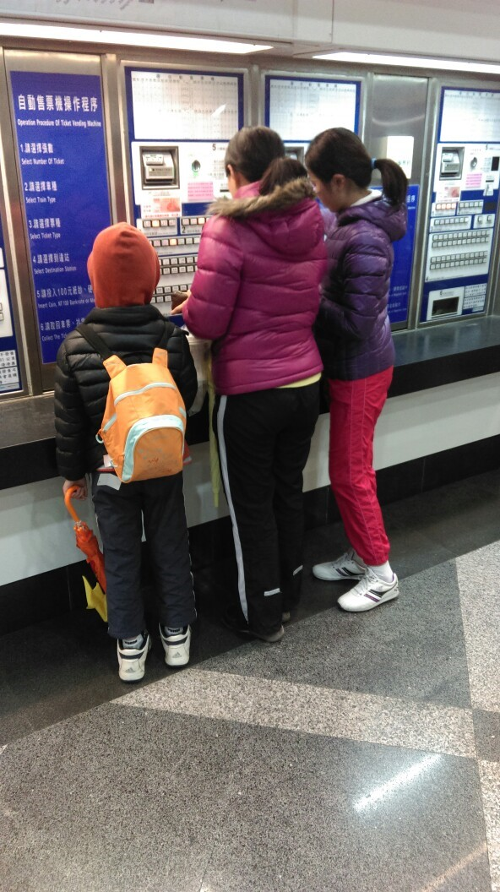
松山車站購票將搭乘~~八點二十六分前往目的地~埔心~區間車
張仕育

Slide 5
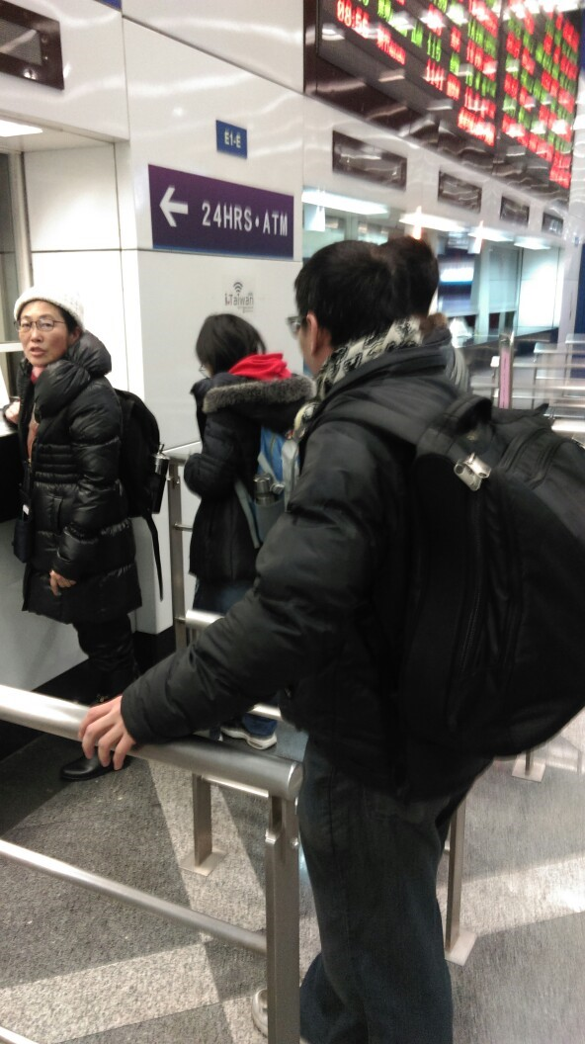
洽詢櫃台使用悠遊卡折扣數，答案是九折。並獲得資訊~前往埔心區間車班次很多，車程大約四十分鐘。
張仕育

Slide 6
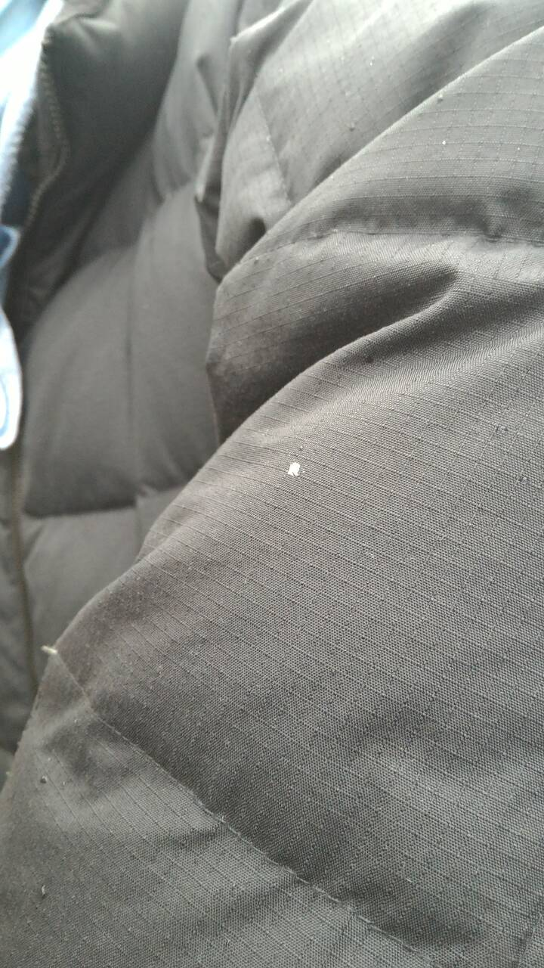
九點鐘先鋒部隊傳來埔心最新狀況，天上飄下瑞雪囉！！！
哇！火車上的夥伴驚奇的歡呼。
趙樂禮

Slide 7
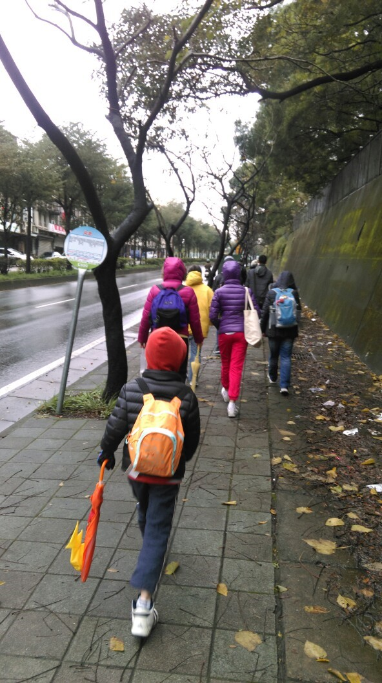
走、走、走，快樂的向前走，冷冽的天候中，大家熱情的快速向前走~
張仕育

Slide 8
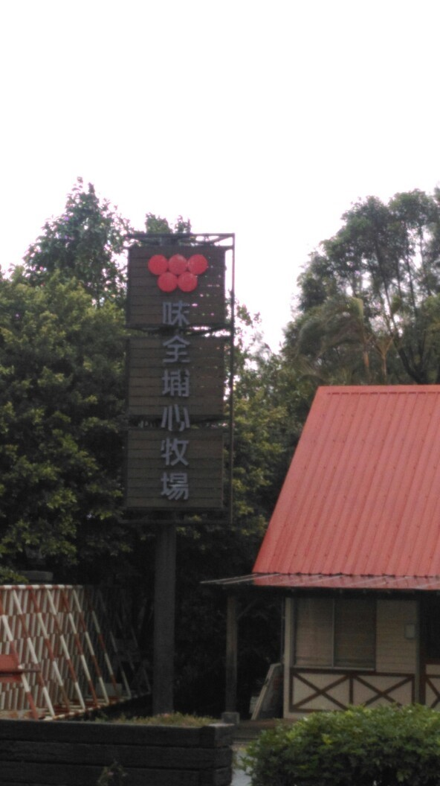
來到目的地埔心牧場，門票免費，大夥兒開心地踏入場地寬敞的園區。
張仕育

Slide 9
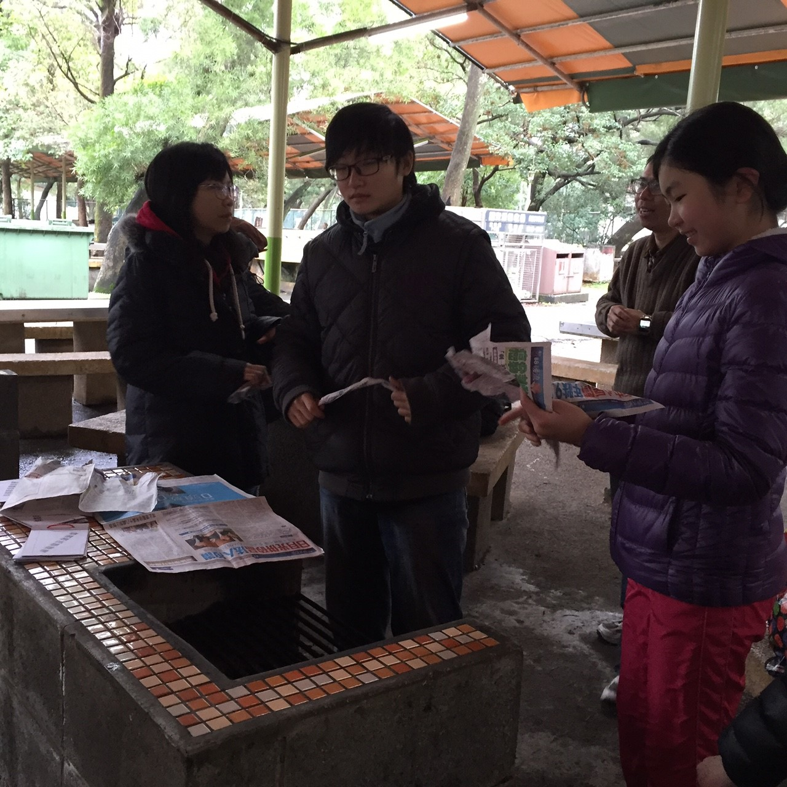
團體活動首部曲~生火競賽，女金剛組迅速就位，信心十足的引火起灶。
李怡慧

Slide 10
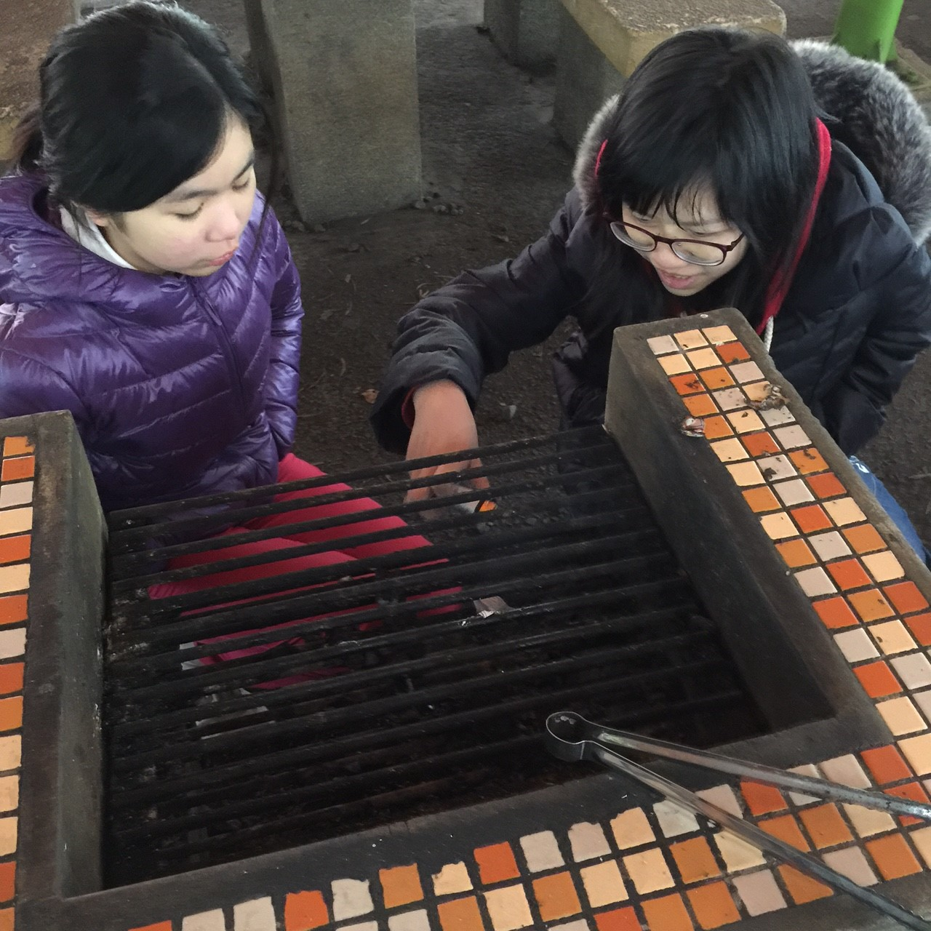
咦、趕快想方設法，生火似乎沒有想像中容易，雖然童軍課有上，但是遊戲規定不能用火種，只能用些許報紙，這……
李怡慧

Slide 11
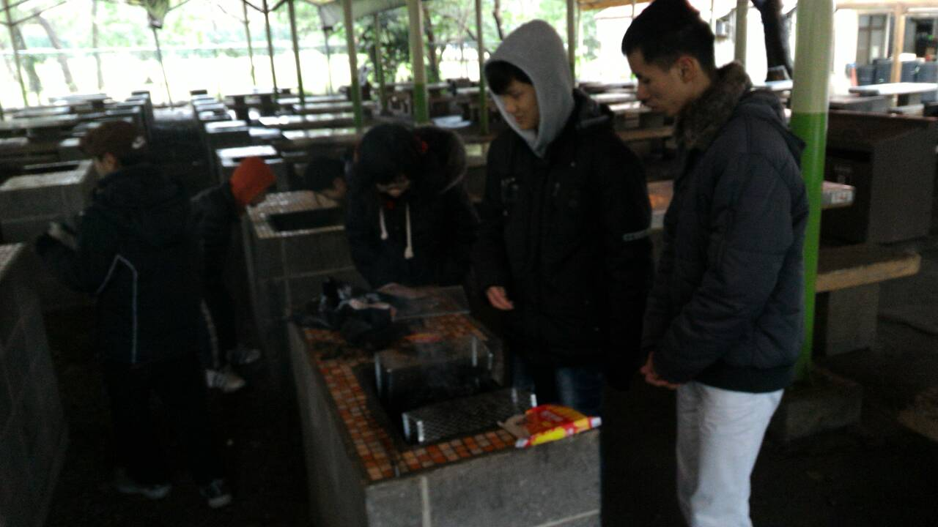
男生幸福組思索著如何運用報紙燃起熊熊烈火，但是……
趙樂禮

Slide 12
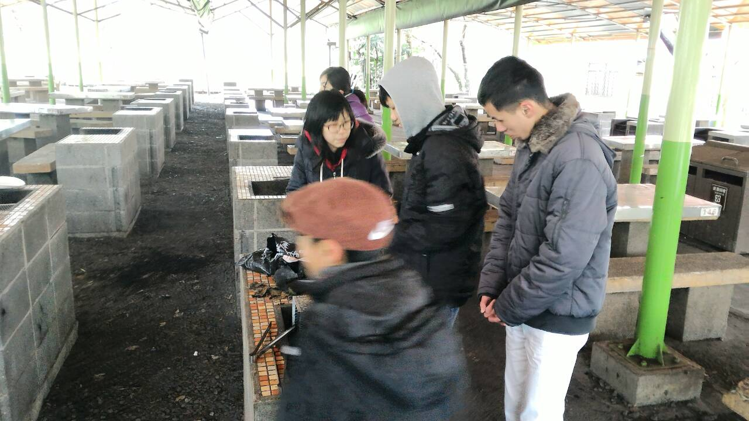
诶~這是什麼情形，隨著報紙燒完，火也跟著熄了……
趙樂禮

Slide 13
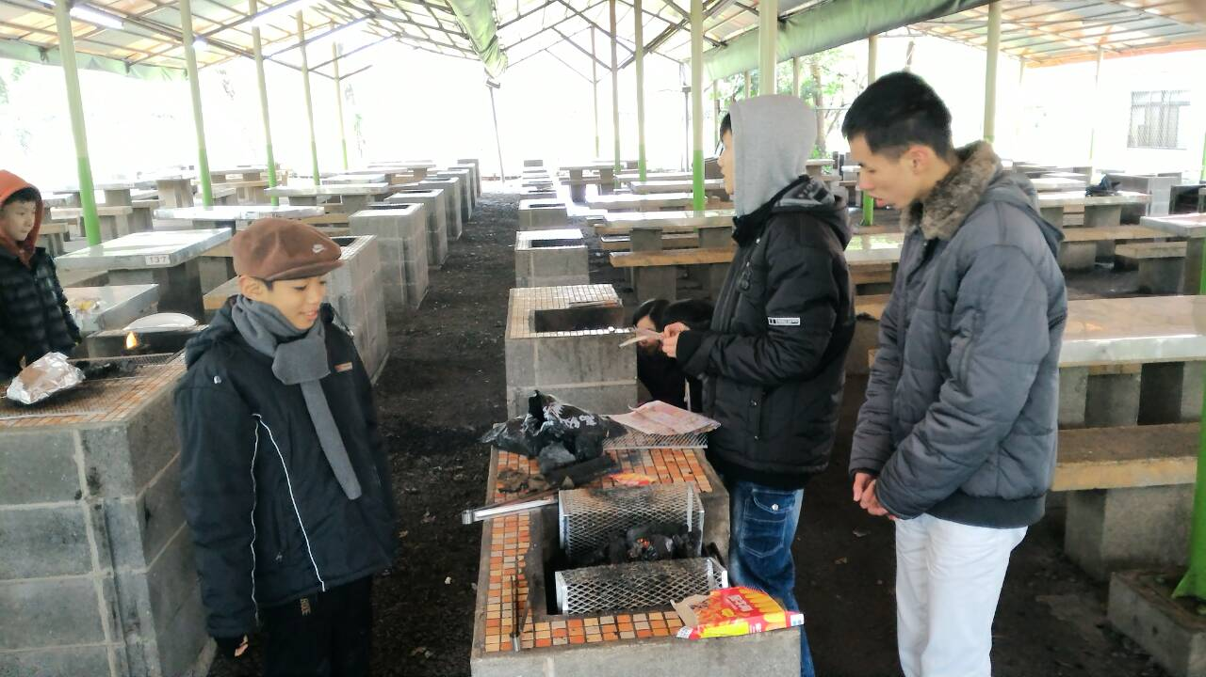
沒關係再接再厲，那寥寥星火，好像有希望喔。
趙樂禮

Slide 14
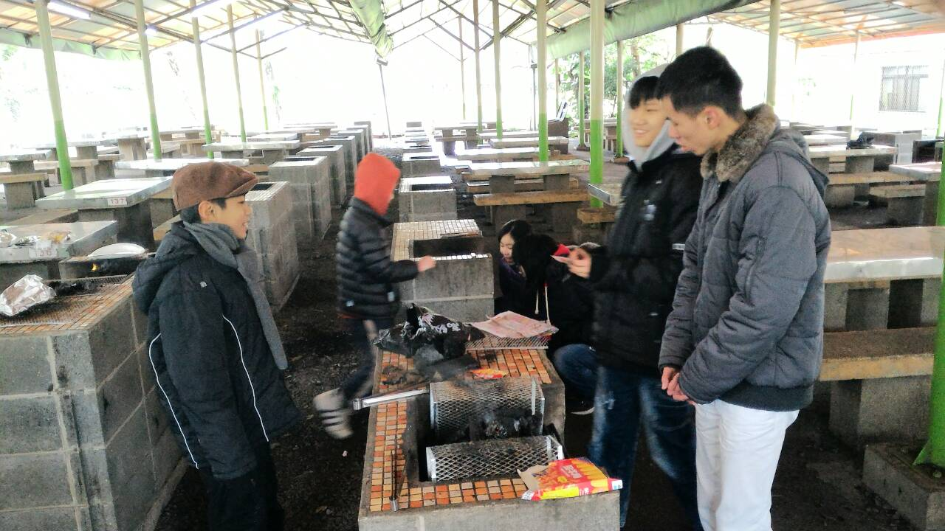
接下來師緯、宏彬、伯叡好像只能禱告了，因為火又……
趙樂禮

Slide 15
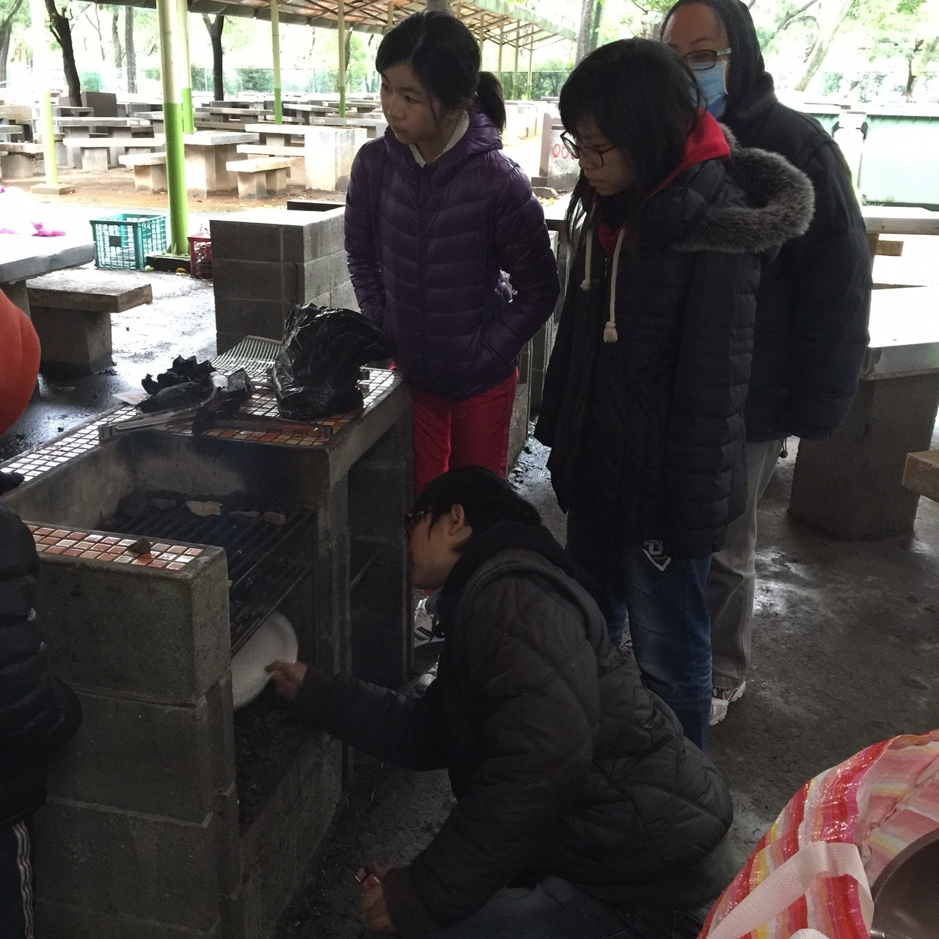
好厲害的均元，不屈不撓、勇猛精進，不畏寒風堅持點燃那熱情的火花~
李怡慧

Slide 16
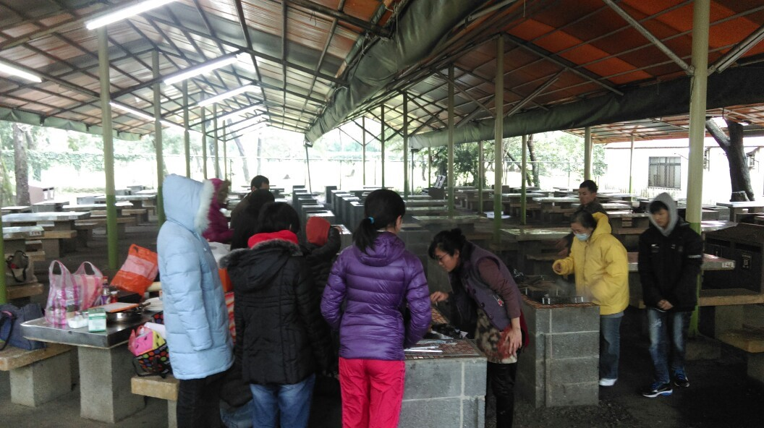
哎呀~在沒有火種的助燃下，生火似乎有著超乎預期的困難……
張仕育

Slide 17
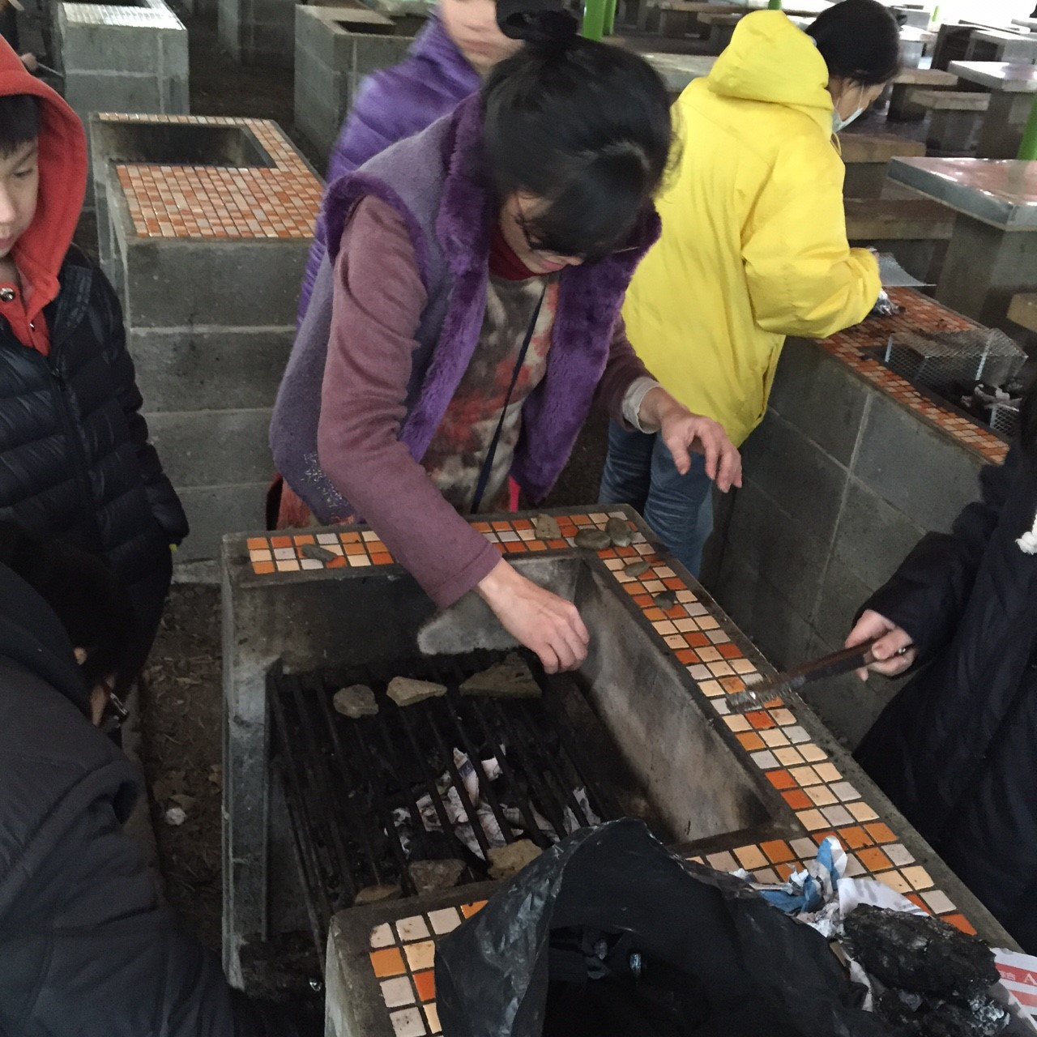
天氣那麼的冷、涼風那麼的吹，我們只想快快點燃那素烤的火，只是~
李怡慧

Slide 18
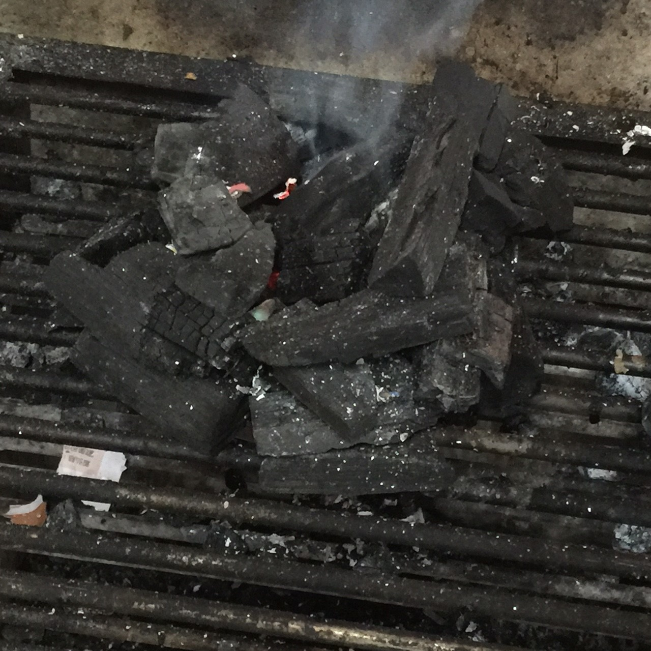
在報紙的助燃下，大家無不期待火焰延長至煤炭溫度升高起火成功。
李怡慧

Slide 19
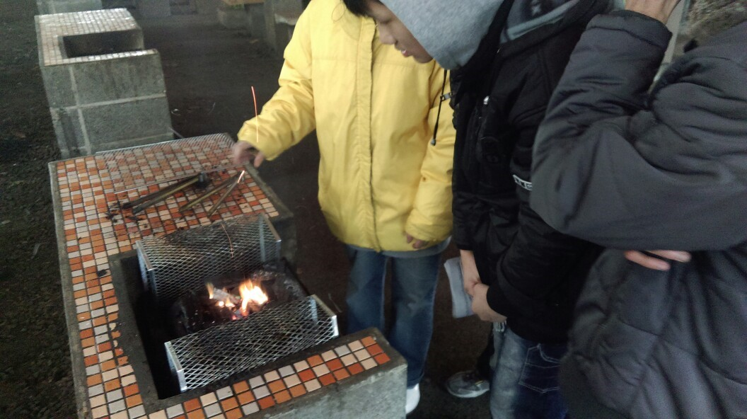
師緯露出那期待的眼神，小小的心願~希望那火苗持續的升溫
張仕育

Slide 20
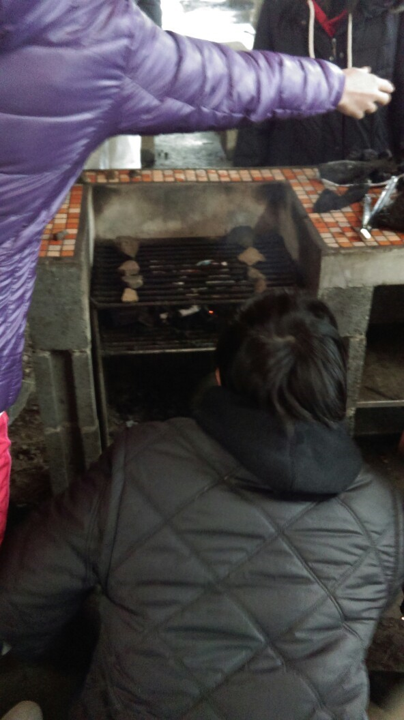
生火競賽似乎陷入膠著中，眼看三十分鐘已漸漸來到，僅用報紙生火的規則卡住了大夥兒~
張仕育

Slide 21
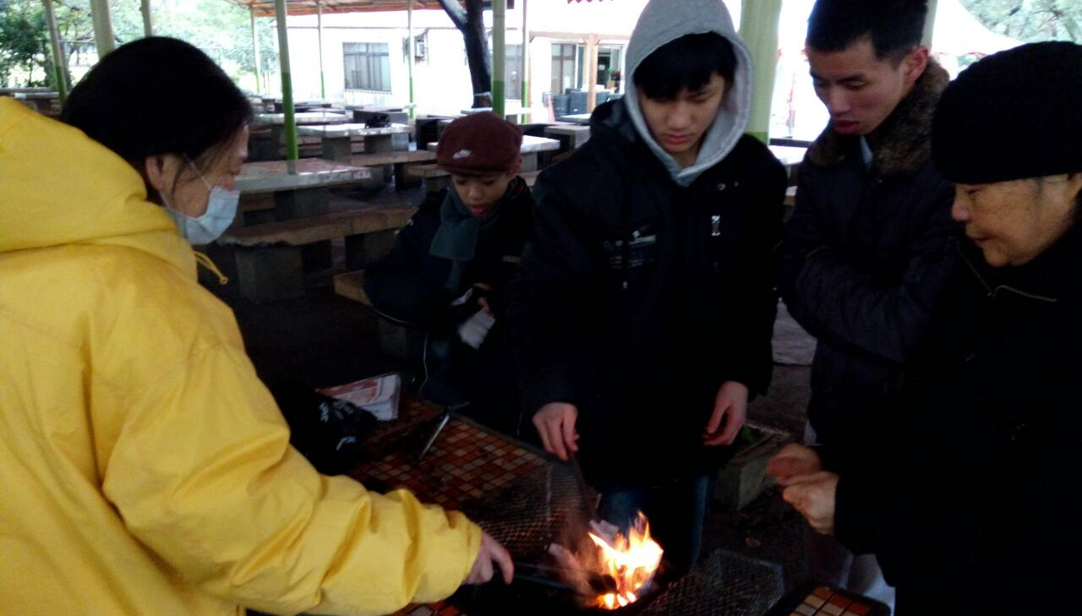
一而再、再而三，沒有火種的生火方式，似乎~大家依然不放棄
游紫萍

Slide 22
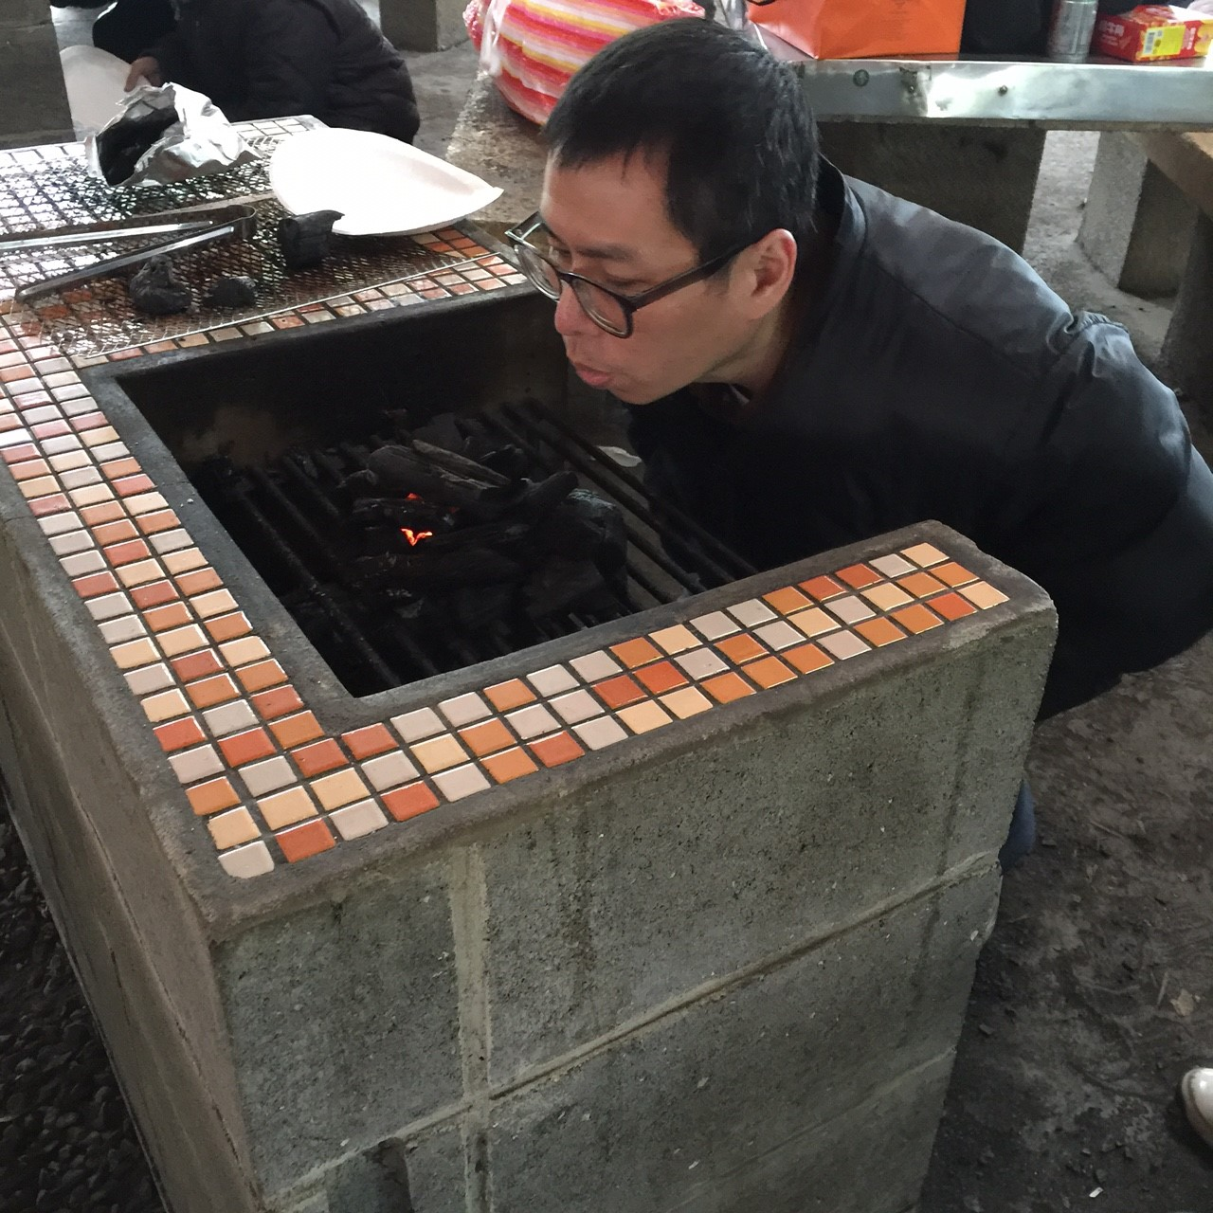
俊賢師伯屏氣凝神運功生火，以身示範只能用些許報紙生火
~發功~~~
李怡慧

Slide 23
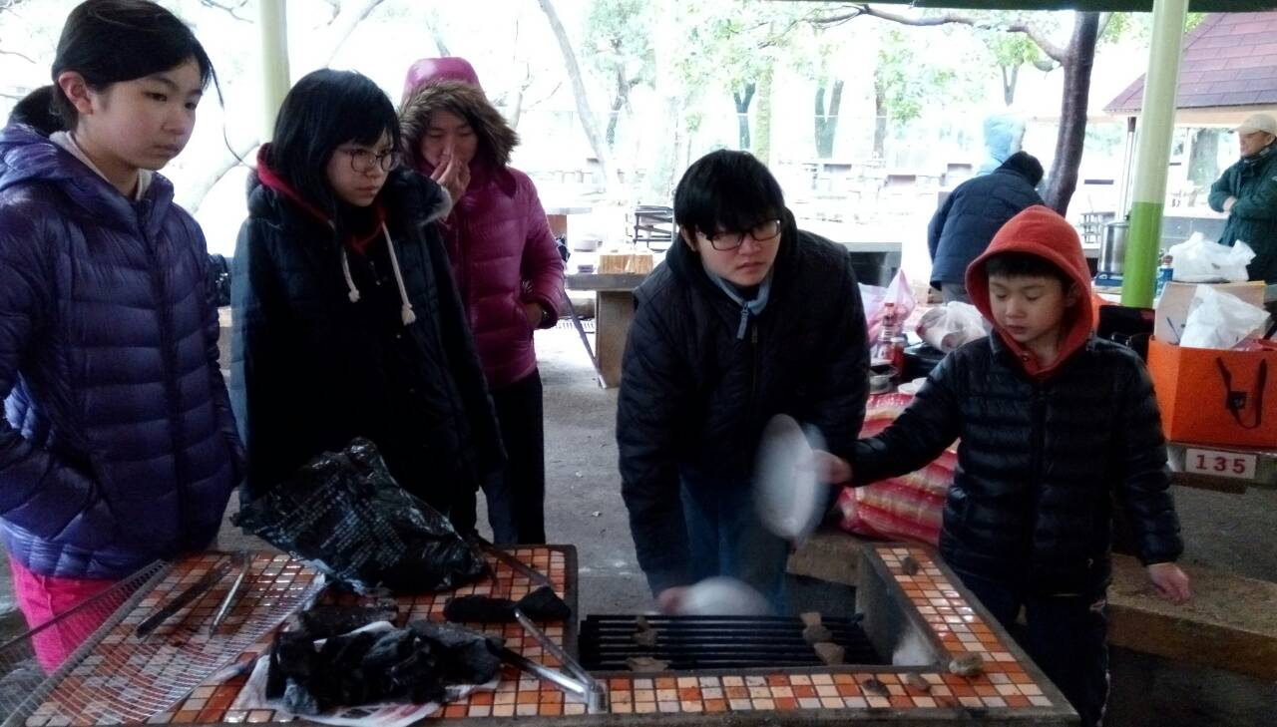
用力搧、管它天冷與風寒，均元、俊宇依舊努力的搧、搧、搧、
游紫萍

Slide 24
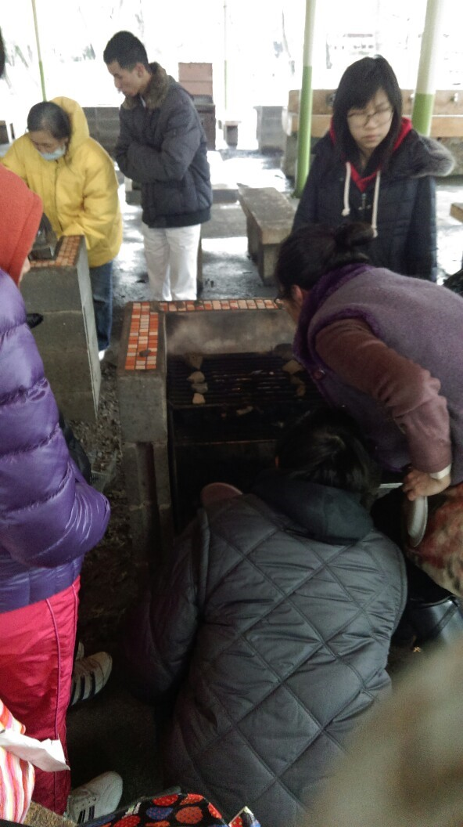
生火尚未成功，大夥兒仍在努力，就在發下火種數秒後，情況倏忽轉變，大家亮起金光眼，因為~
張仕育

Slide 25
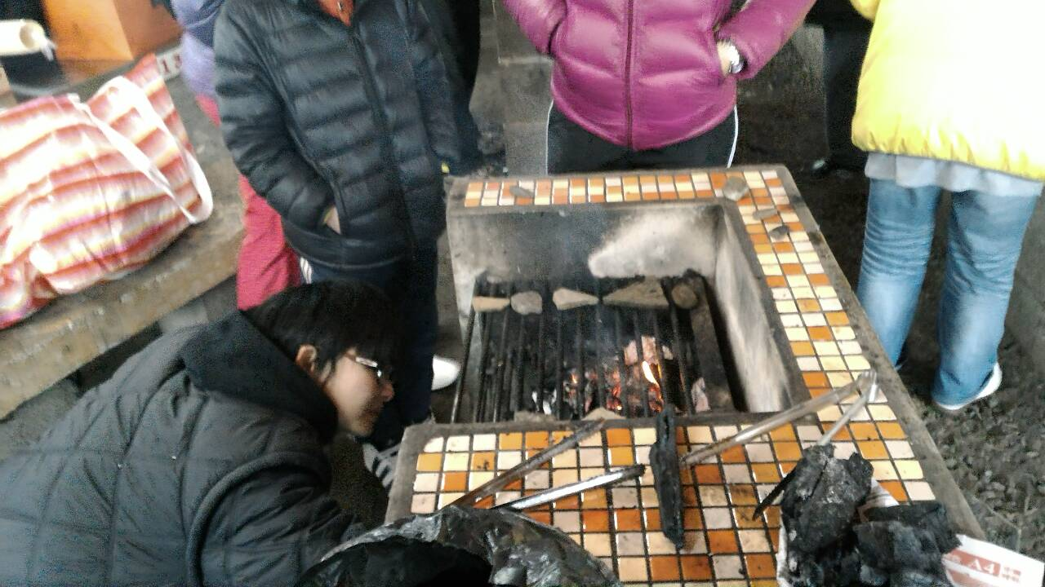
哈哈／那猶如心念的火苗漸漸燃起紅紅的炭火，哇！
趙樂禮

Slide 26
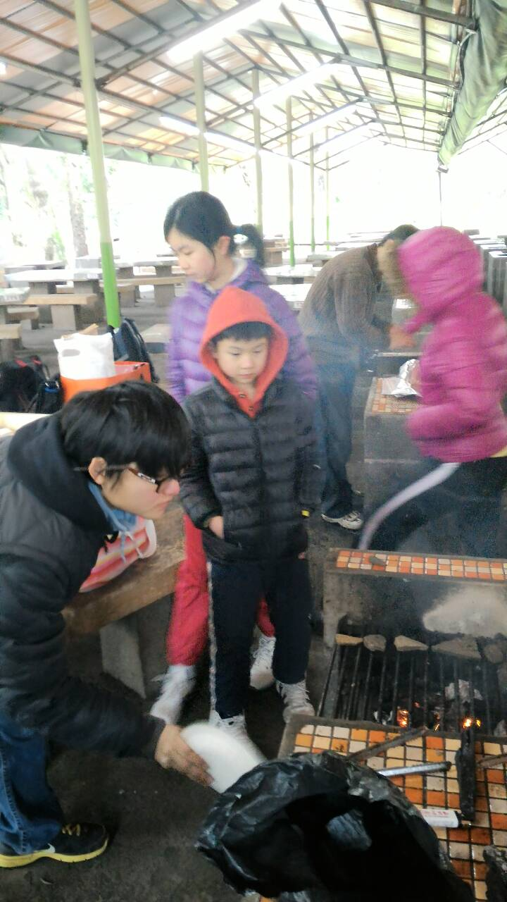
诶…快了快了，黑炭漸漸燃起紅暈，火苗持續燃燒著，均元、俊宇專注地盯著，就在眾人期盼下，成功燃起那爐火……
趙樂禮

Slide 27
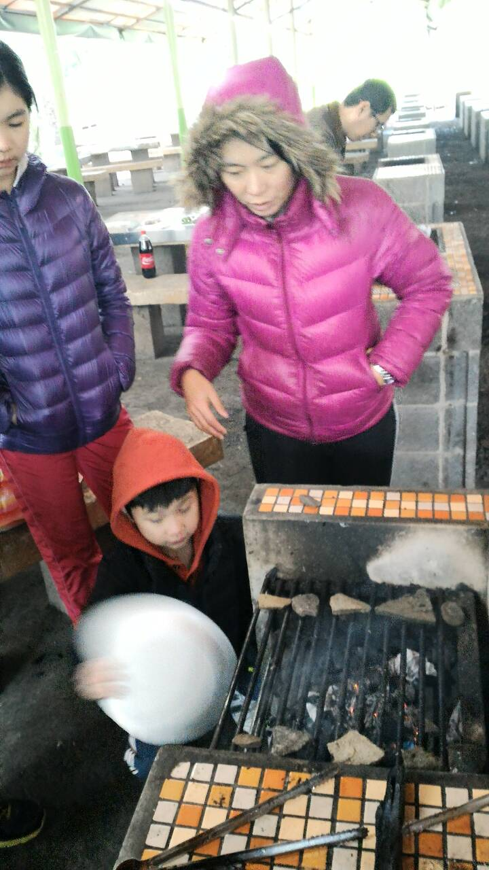
奇妙感動的一刻翩然來到，在眾人引頸期盼中，炭火升起~均元太棒了，此時女生金剛組完成了生火競賽，將進行下一場任務~
趙樂禮

Slide 28
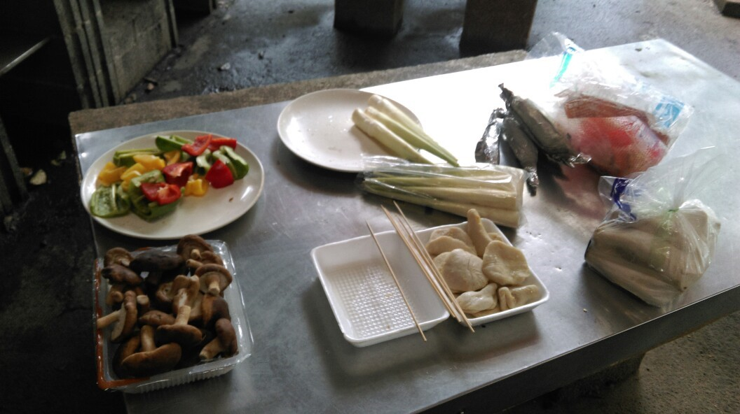
豐富營養的素食料理食材，感謝太多師兄姊了，族繁不再贅敘。
張仕育

Slide 29
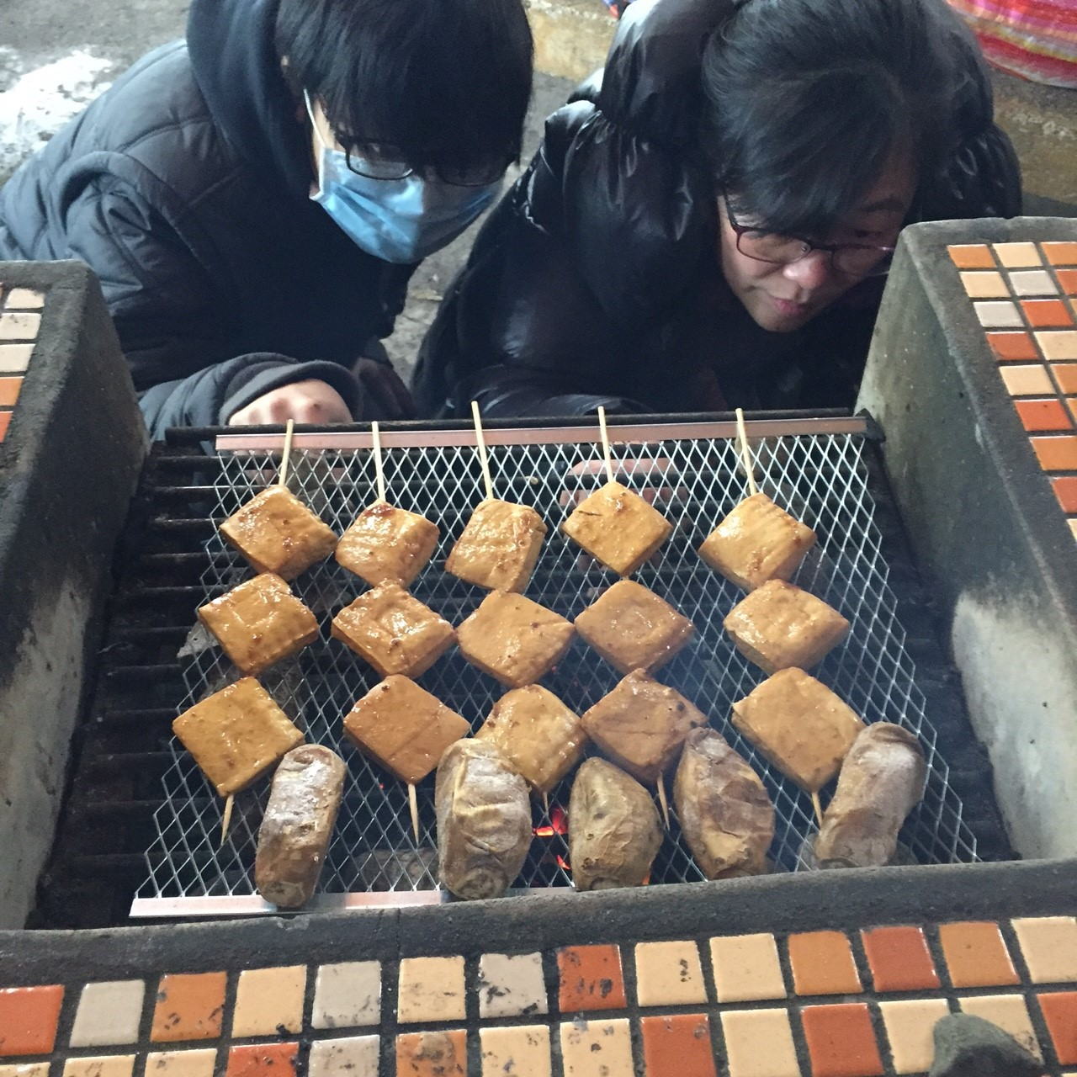
哈哈，美味的豆乾上架，美美的架在網子上，均元、紫萍細心的呵護著火苗~
李怡慧

Slide 30
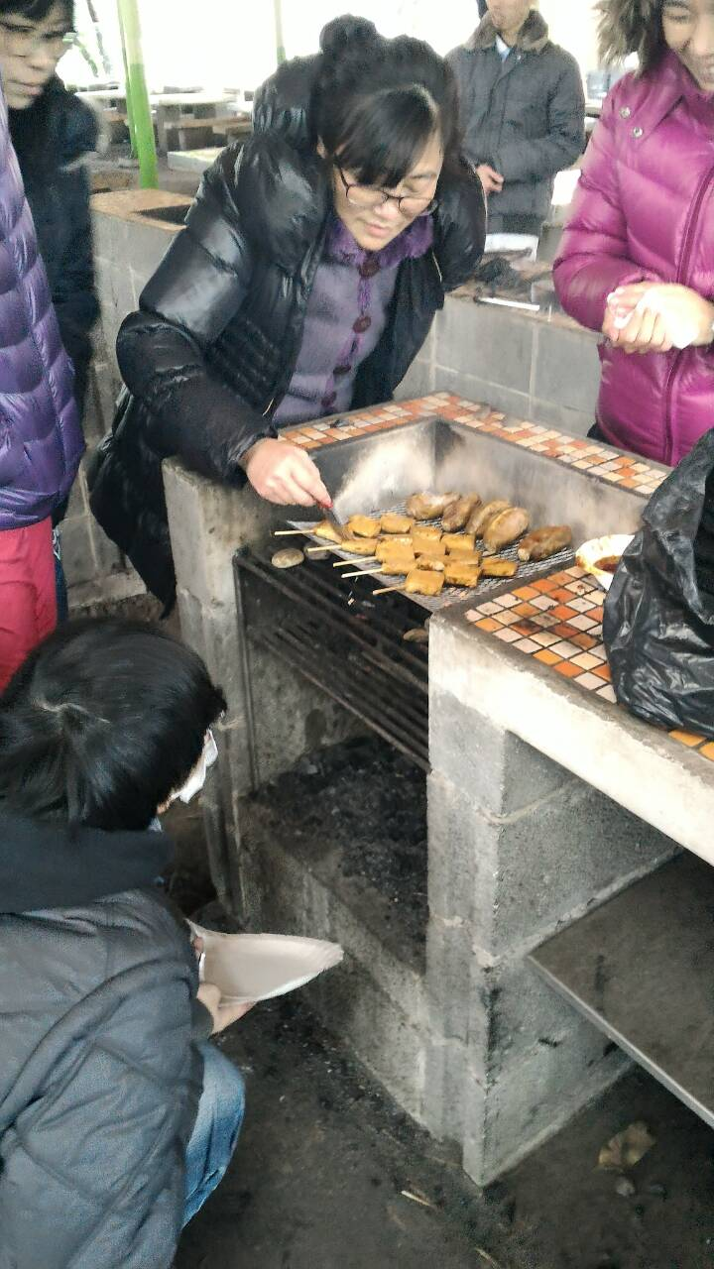
太感動了，快快刷上醬料，瞬間香味四溢，生火大將均元不敢掉以輕心，堅守崗位看住火，此時怡慧老師露出期待已久滿意的笑容~
趙樂禮

Slide 31
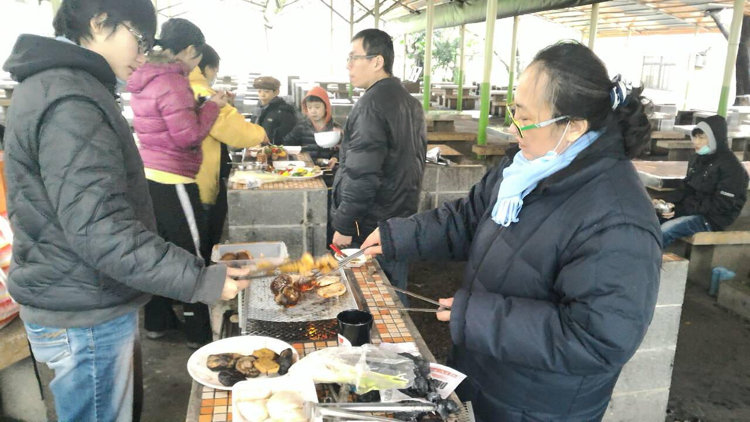
大廚梓瑜登場，開始今天第二場任務，美食上架~
趙樂禮

Slide 32
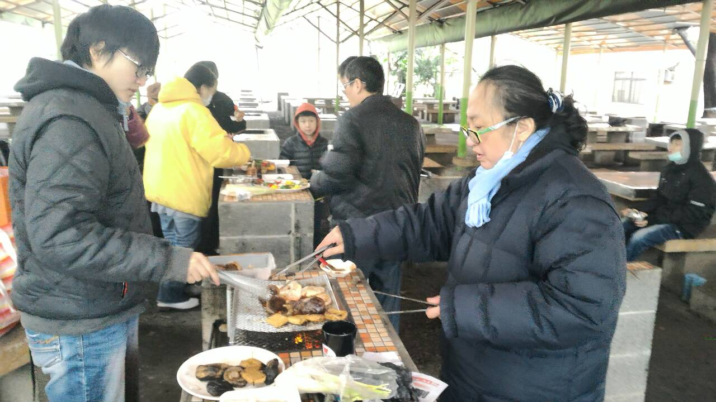
豐富的料理食材，正待烤熟後變成美味佳餚，大夥兒努力著~
趙樂禮

Slide 33
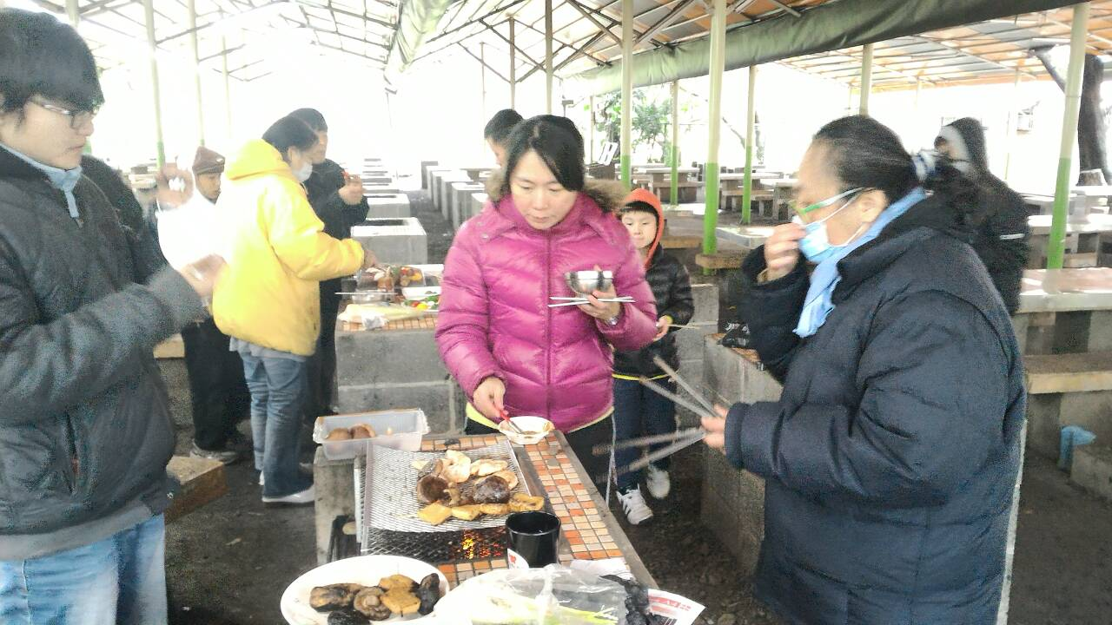
生火生了一小時，現在可以享用成果了~~
趙樂禮

Slide 34
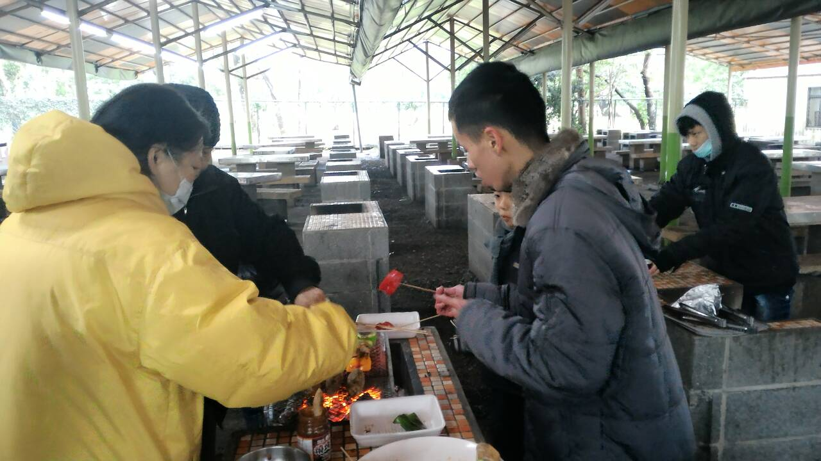
幸福組在大廚惠羽媽媽的手藝下，正如火如荼地展開燒烤~
趙樂禮

Slide 35
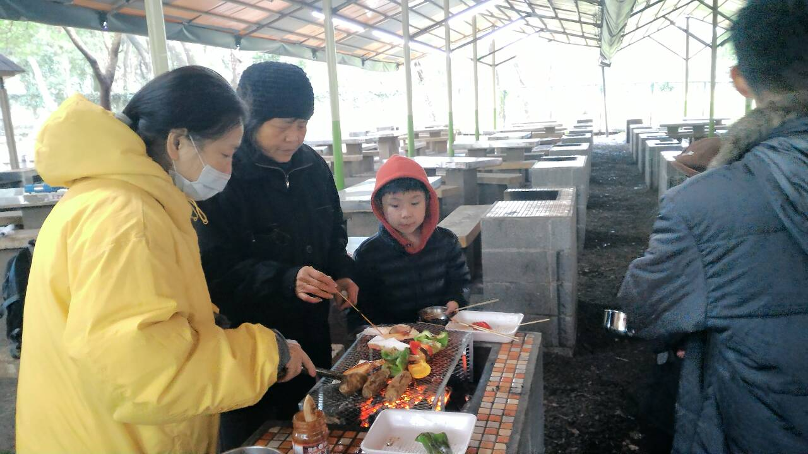
秋梅師姑也加入燒烤，此時炭火燃起熊熊烈火，加快了熟烤腳步~
趙樂禮

Slide 36
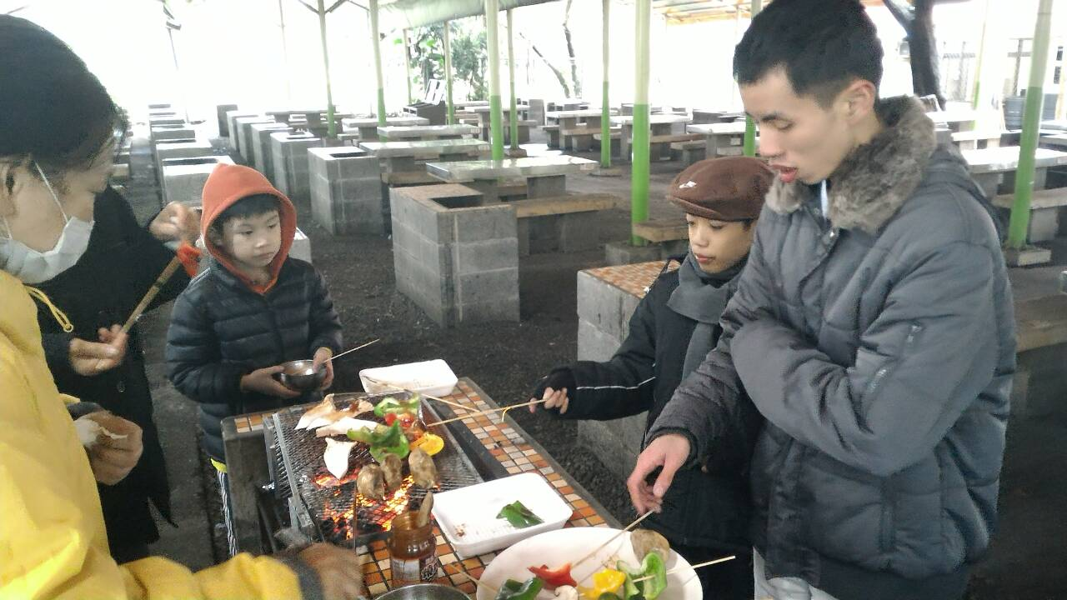
宏彬、伯叡、俊宇和惠羽媽媽同心協力將食物抹醬、上架~
趙樂禮

Slide 37
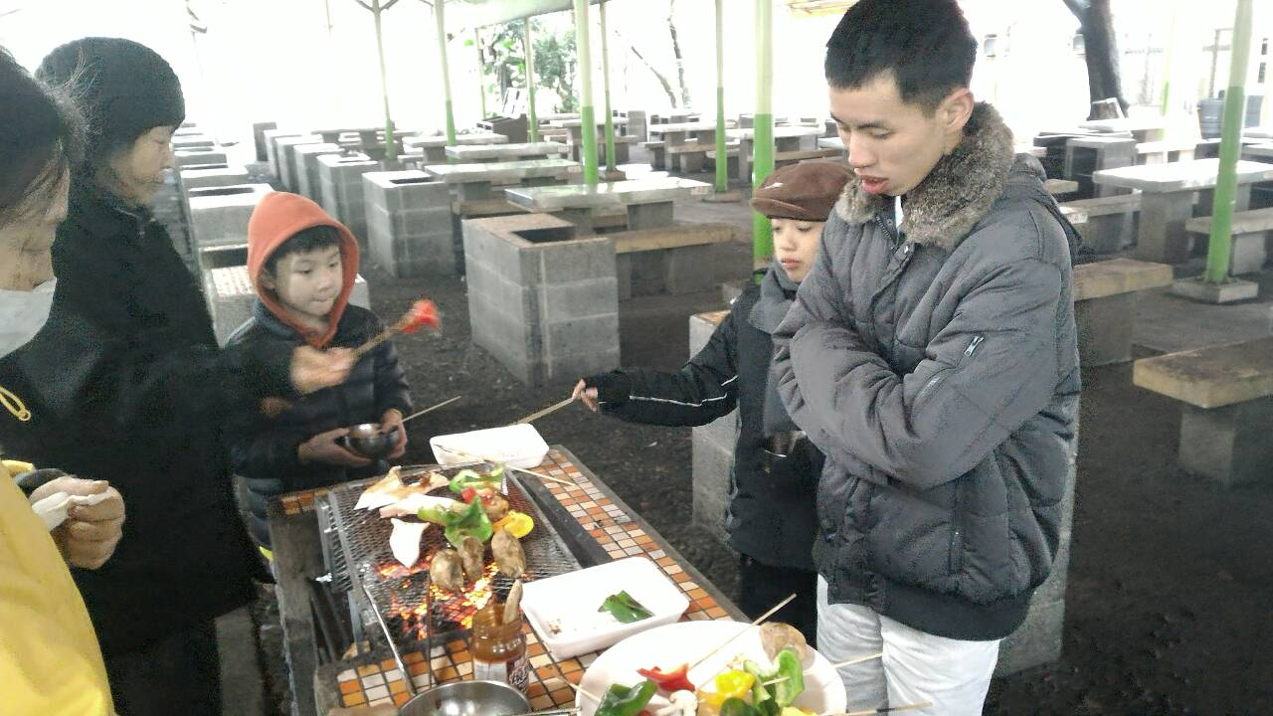
不一會兒，伯叡媽媽也加入燒烤隊伍中，俊宇專注地盯著食物~
趙樂禮

Slide 38
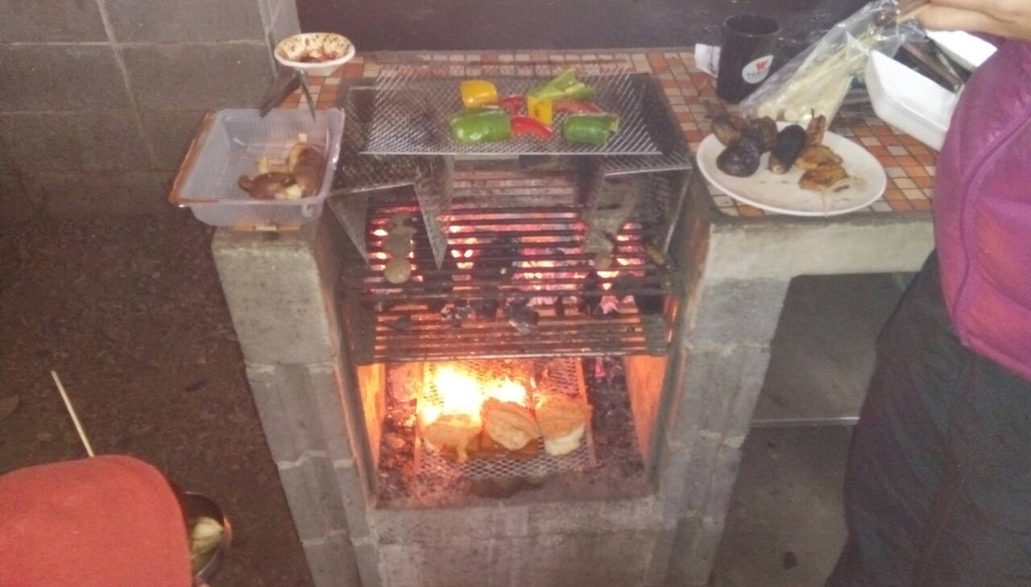
此時體會到冷凍食物燒烤容易焦黑、食物香味受限，於是~
游紫萍

Slide 39
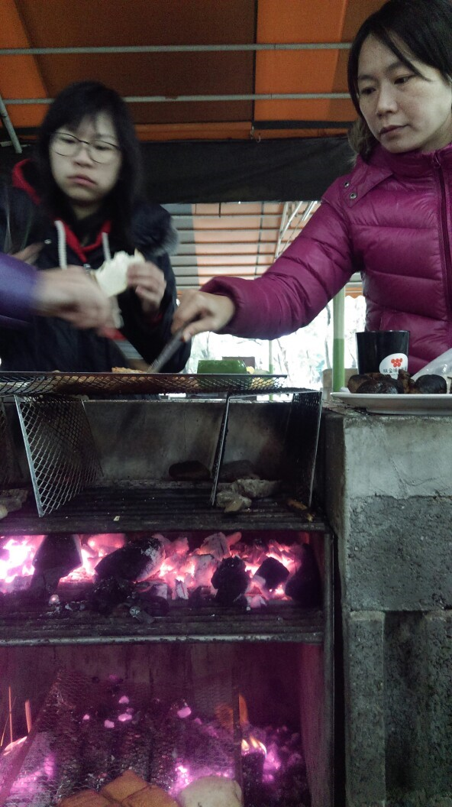
食品解凍區產生(如圖第三層)，而怡慧老師、彩和、靜萱正享受著燒烤的樂趣、並品嘗著美味的佳餚~
張仕育

Slide 40
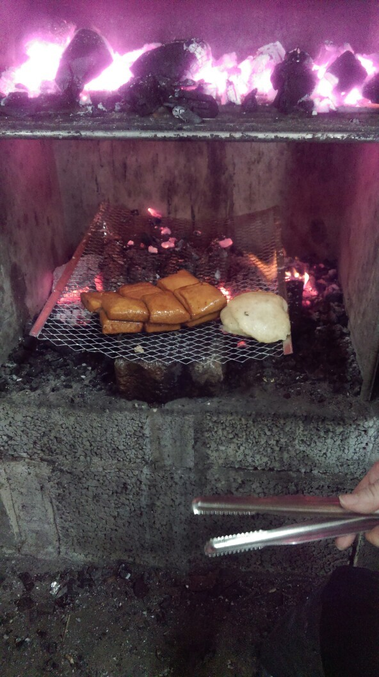
意外的驚喜，豆乾與食材正解凍著，炭火落下時恰巧碳烤著網架下的養生冠軍食材地瓜，這就是三層炭烤爐，完美的傑作~
張仕育

Slide 41
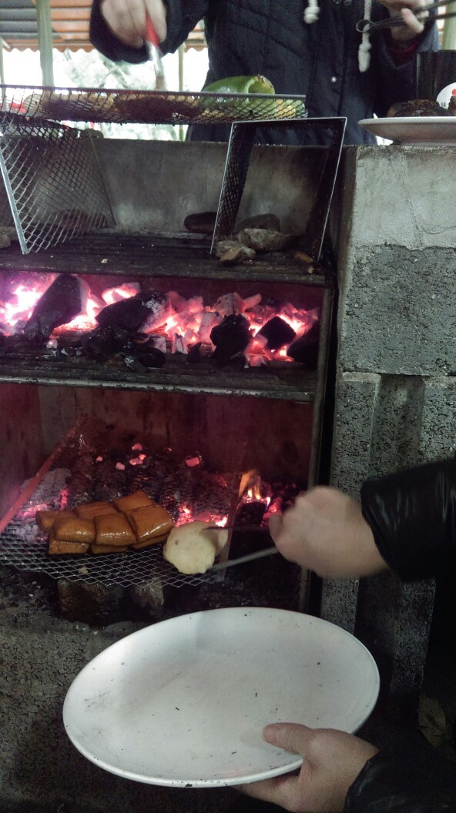
三層炭烤爐說明如下~第一層燒烤區、第二層木炭區、第三層落煤區，放上烤網藉由落煤溫度既可解凍又可烤地瓜~大家笑哈哈
張仕育

Slide 42
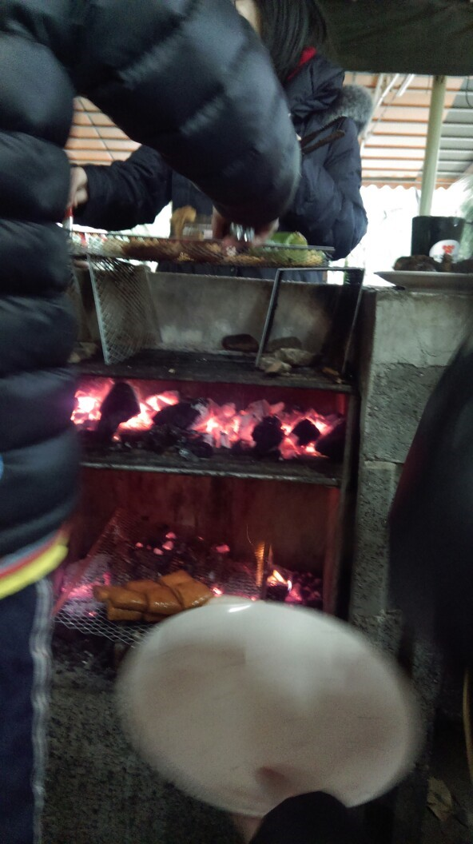
大夥兒同心協力、手腦並用下，盤盤美味佳餚依序上桌，青椒、甜椒香脆可口，嫩脆筊白筍一個不小心成了黑美人，但揭開黑紗卻不減其本身鮮美甘甜……
張仕育

Slide 43
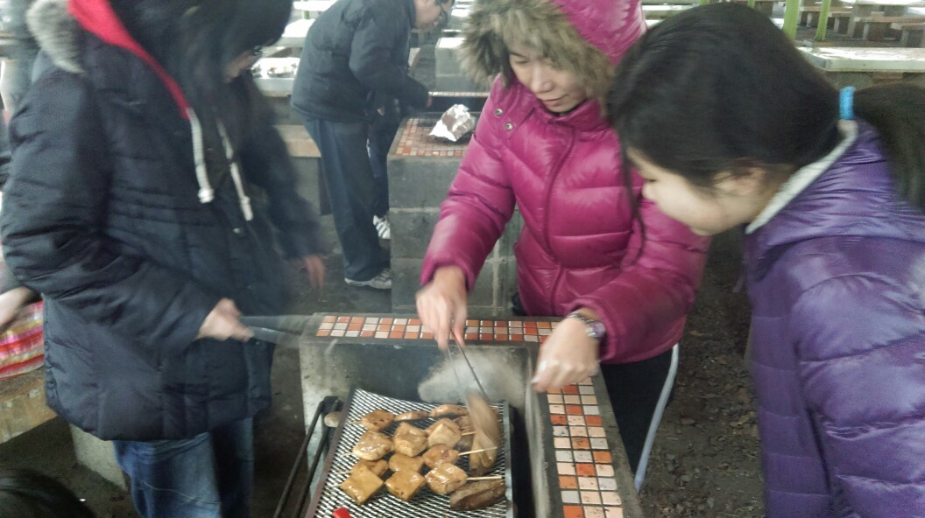
怡慧老師、靜萱、彩和開心的合作香味豆干和……
張仕育

Slide 44
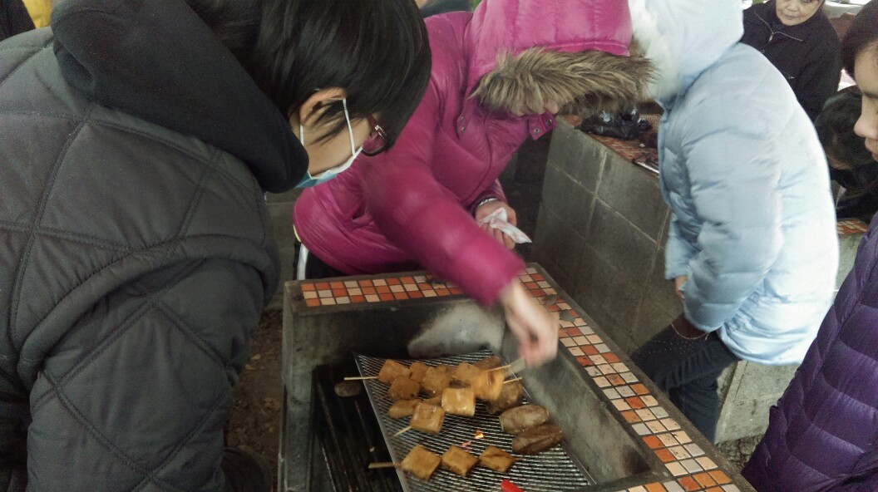
豆干的香味吸引了均元前來觀賞，脩、脩、脩……全祭了五臟廟~
張仕育

Slide 45
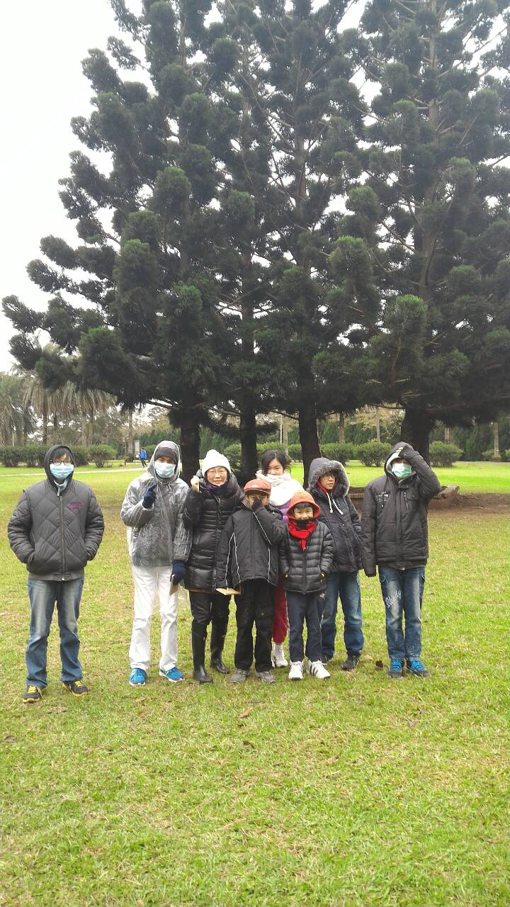
大地遊戲任務之一~找到五杉草原親子廣場，照相並傳到包容班群組，聰明的學員，一下子就成功地完成任務。
趙樂禮

Slide 46
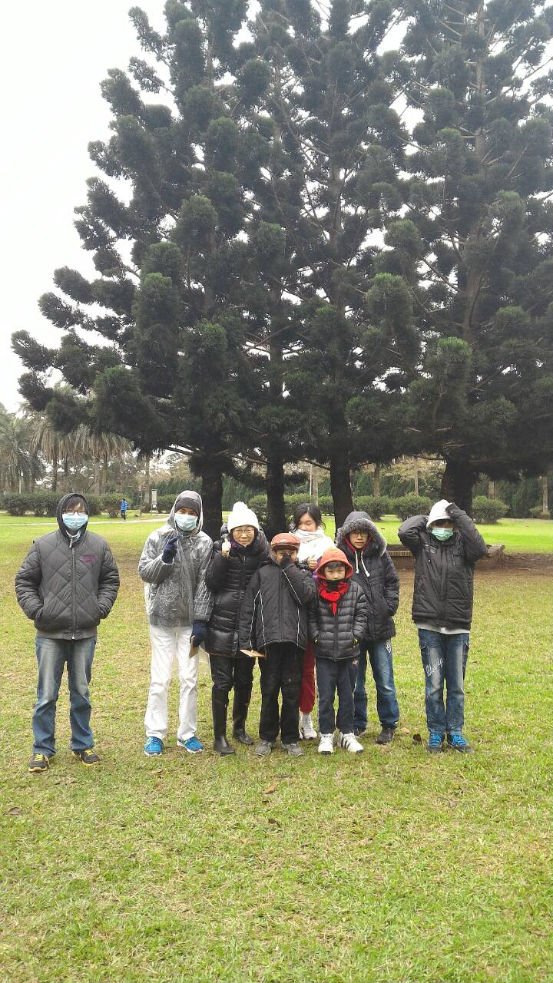
雖然天寒地凍，在五杉草原親子廣場前，大家依舊勇敢、熱情的勇往直前，接受寒風細雨中的考驗。
趙樂禮

Slide 47
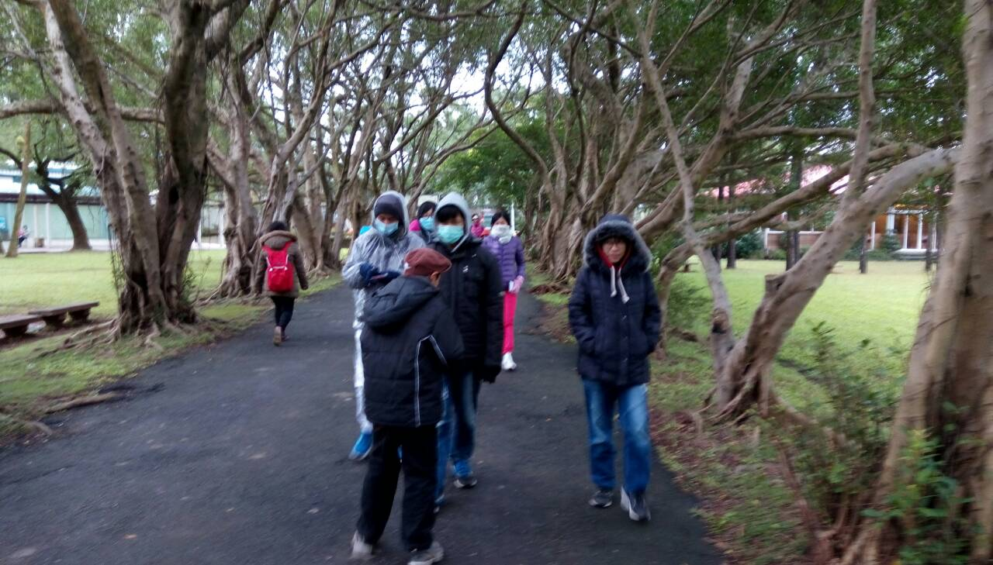
大地遊戲中，一行人來到了名聞遐邇的老榕隧道，有照片為證。
游紫萍

Slide 48
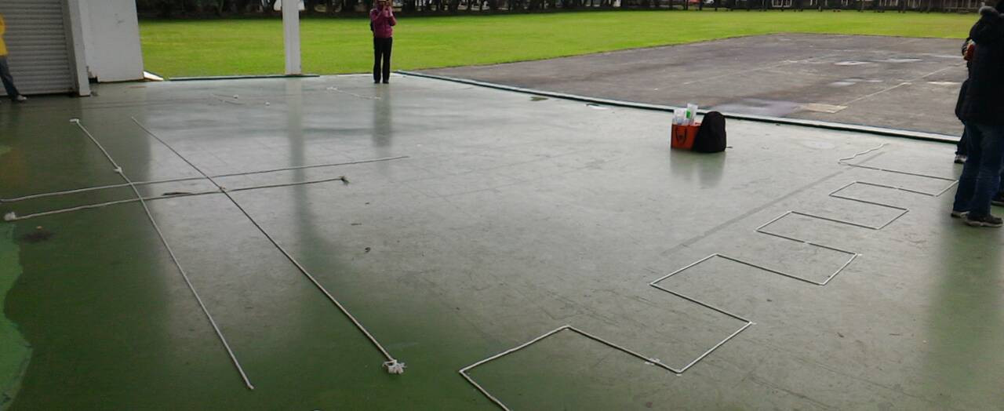
仕育、俊賢師伯用心佈站的闖關設計，內容結合學期教學與生活體驗~
趙樂禮

Slide 49
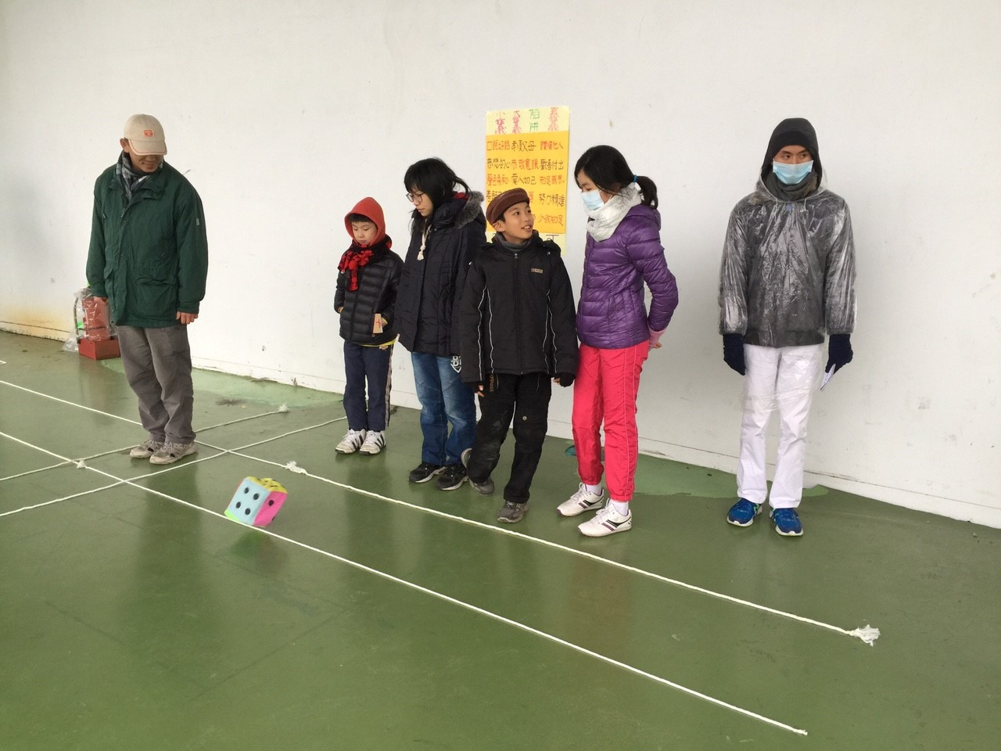
學員正接受闖關任務大考驗，仕育師伯擔任(非洲草原)關主象王。
李怡慧

Slide 50
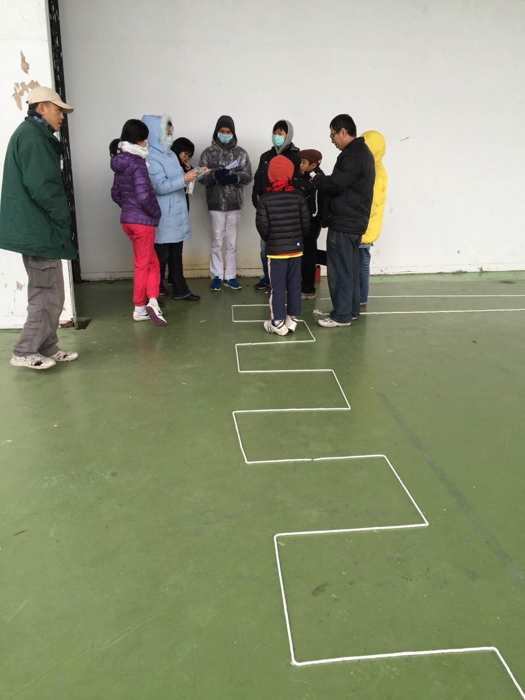
同心協力關主樂禮師姑 請學員抽題(有一分、三分、五分題)，回答取得前進分數。
李怡慧

Slide 51
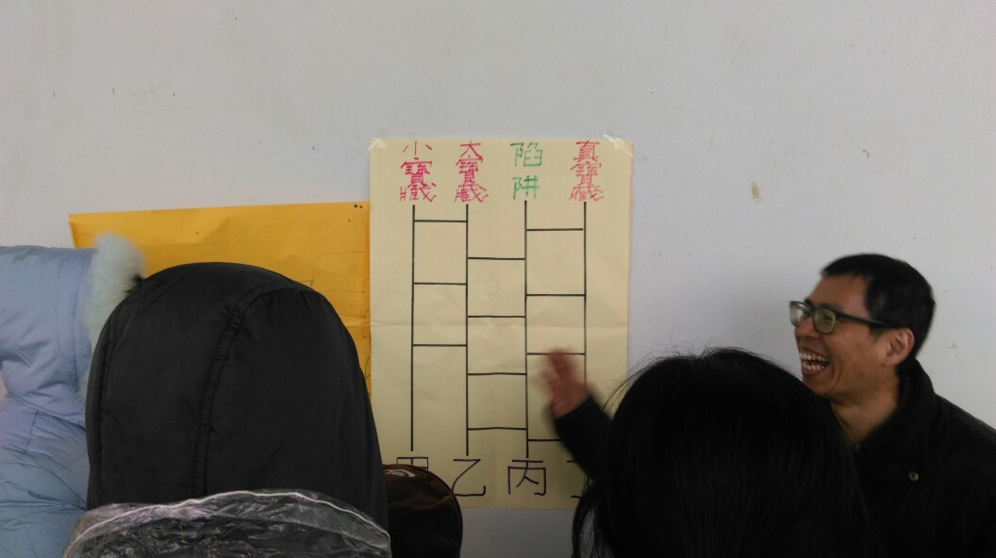
終於完成各關考驗，俊賢師伯引導學員進行並揭曉獎品內容。
張仕育

Slide 52
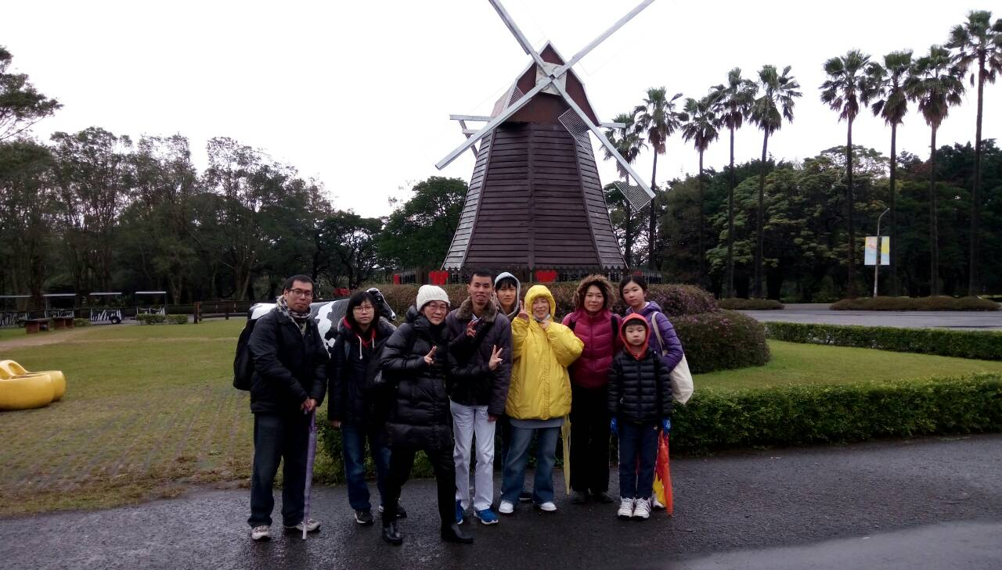
天寒地凍我們猶如守候的風車，歡喜徜徉在埔心農場的懷抱…
張仕育

Slide 53
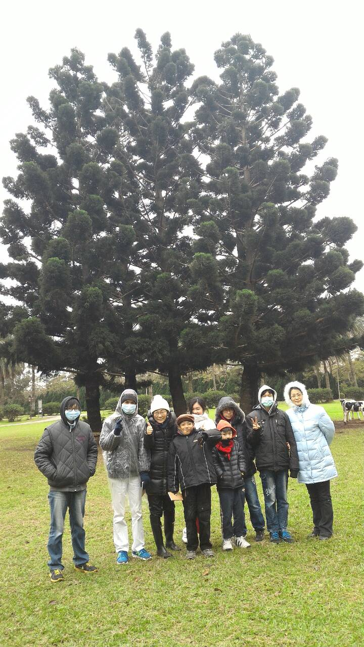
包容埔心一日遊YA
趙樂禮
火車巡禮與唱遊、
寒風行進快速走、
生火競賽臉憂呦、
火種助燃烤珍饈、
乳牛彩蝶昆蟲有、
小兔小雞好活潑、
大地遊戲真自由、
闖關任務益智遛、
歡喜圓滿樂悠悠。

Slide 54
包容班全體人員

